Slide 1

ANALISE DA REDE WI-FI DO IFBAIANO CAMPUS CATU –BA
Aluno: Josafá dos Santos Pinto
Curso: Técnico de Redes de Computadores
Disciplina: Projeto Integrador II

Slide 2
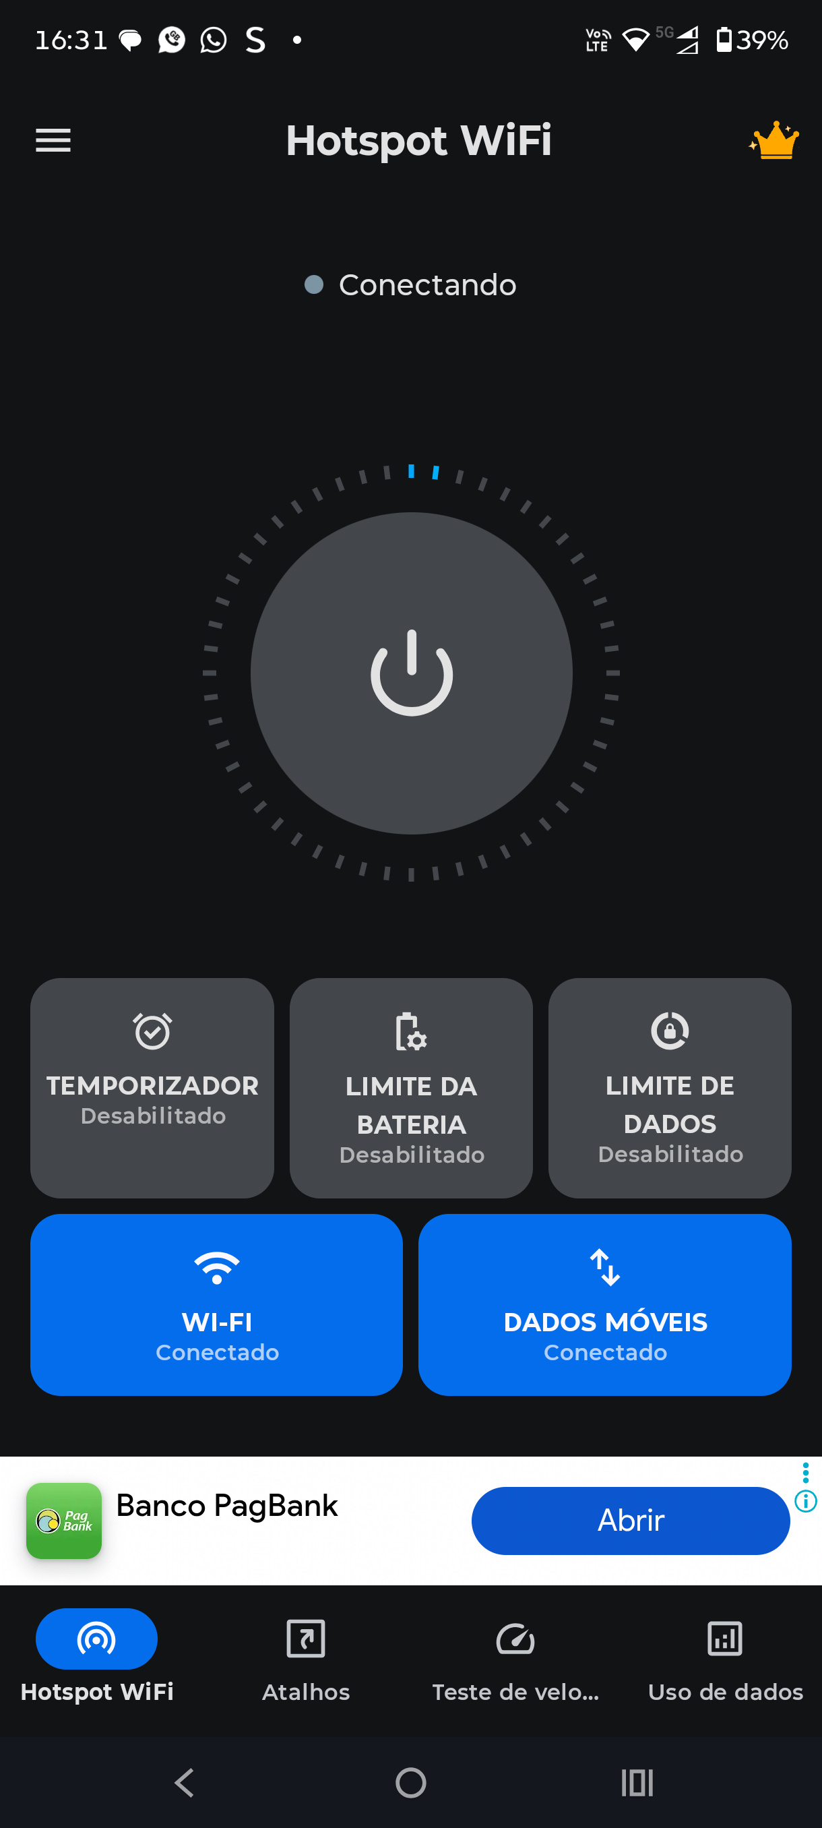
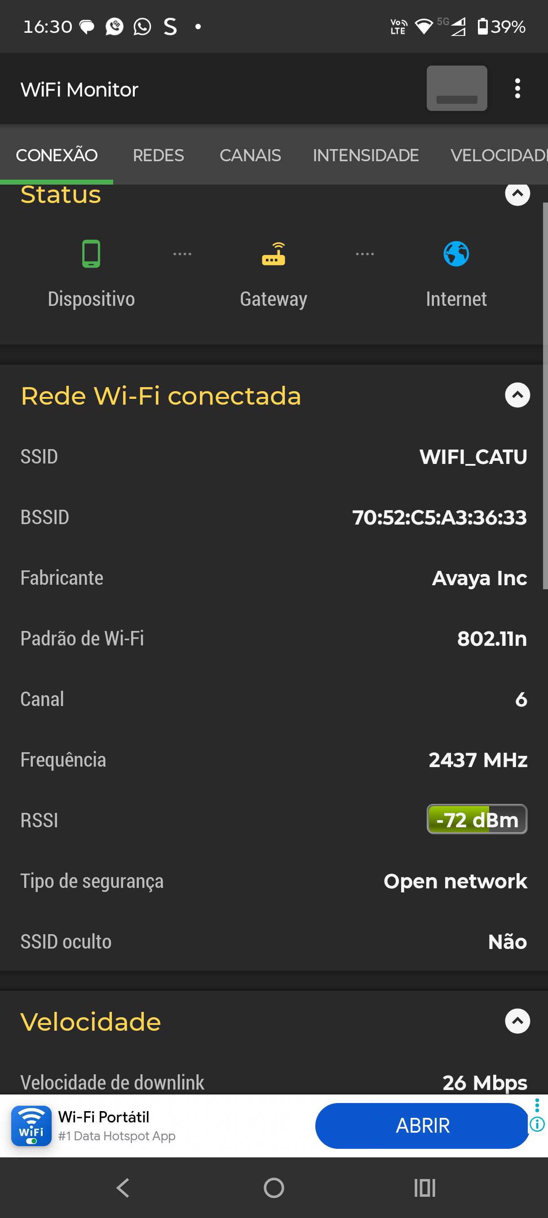
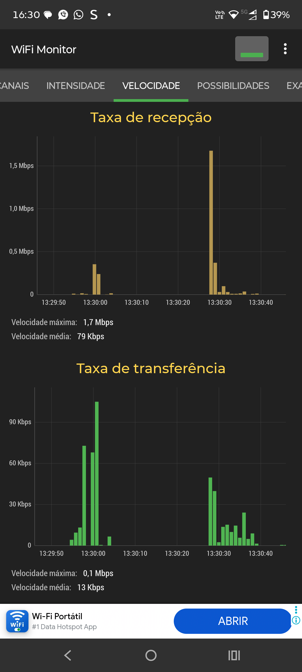
PONTOS CRÍTICOS
Sinal Wi-Fi muito fraco (-72 dBm)
· Longe do canal ideal na banda de 2,4 GHz
· Taxa de recepção/transferência de dados baixa
· Velocidade de download/upload instável
· Alta latência (PING elevado)

Slide 3
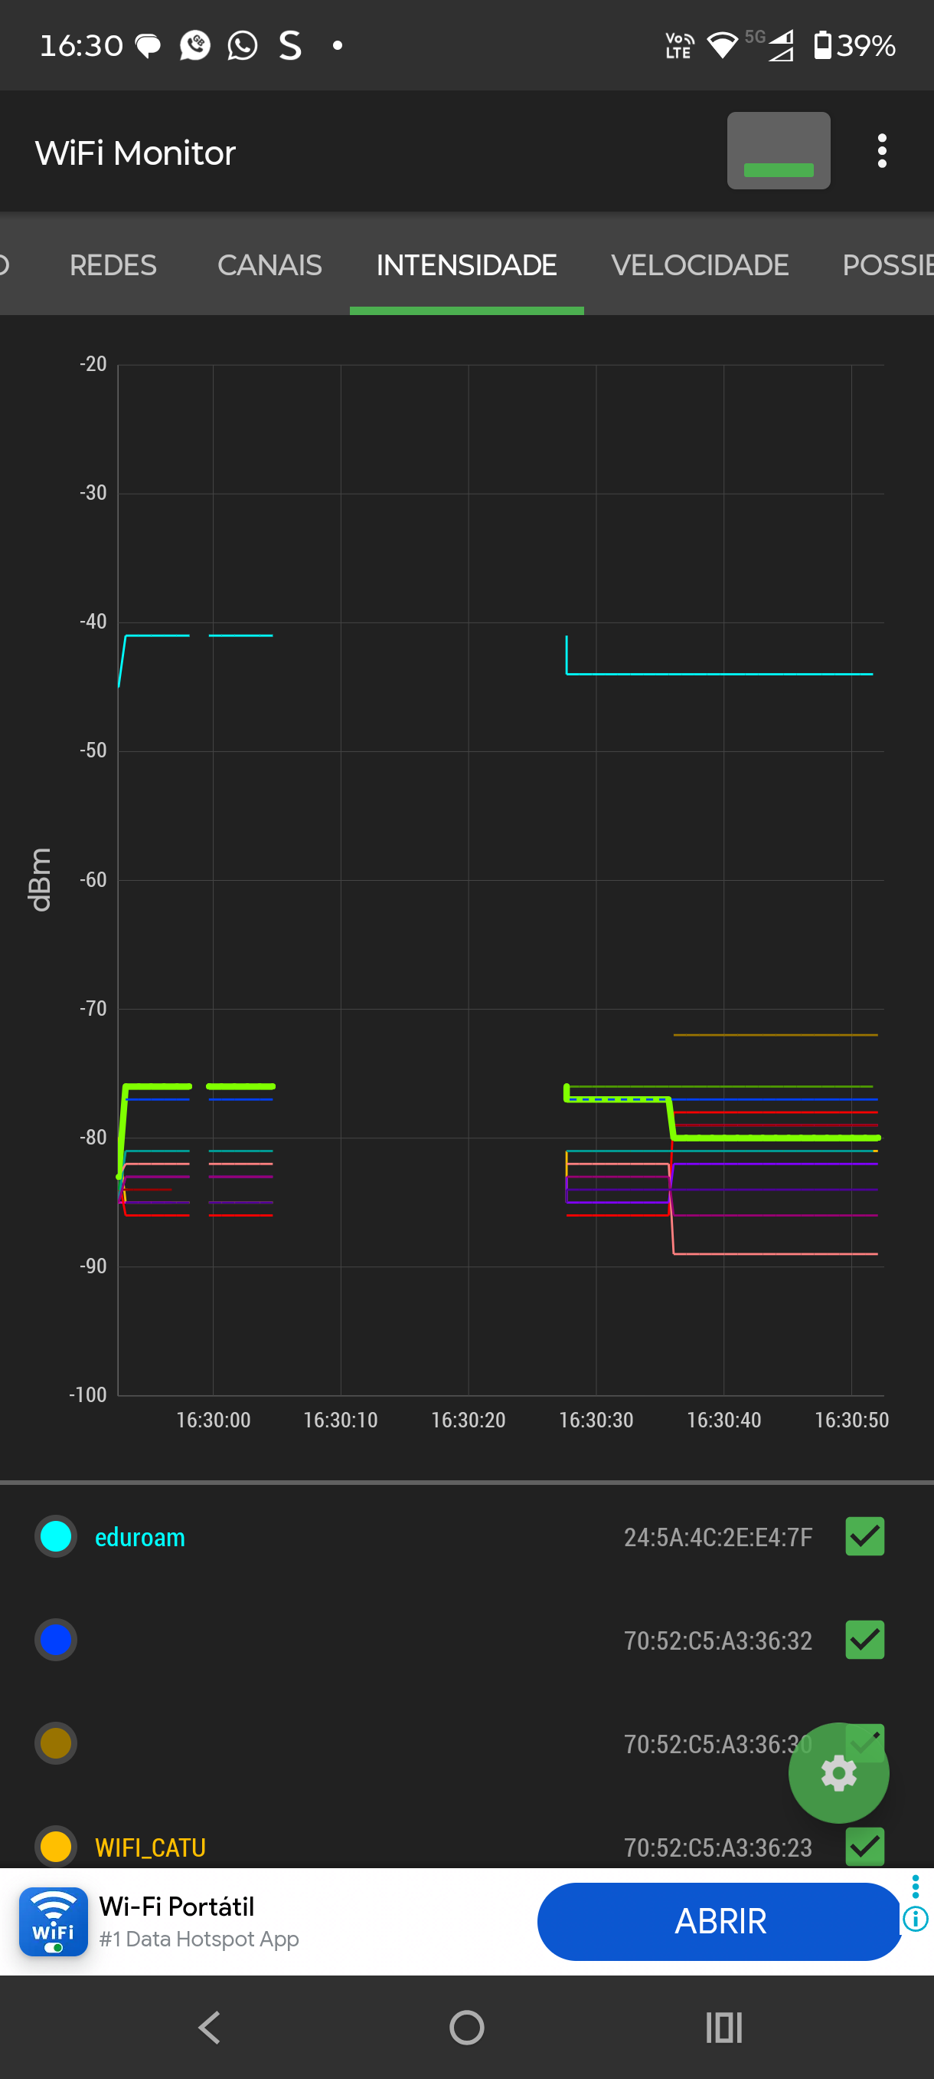
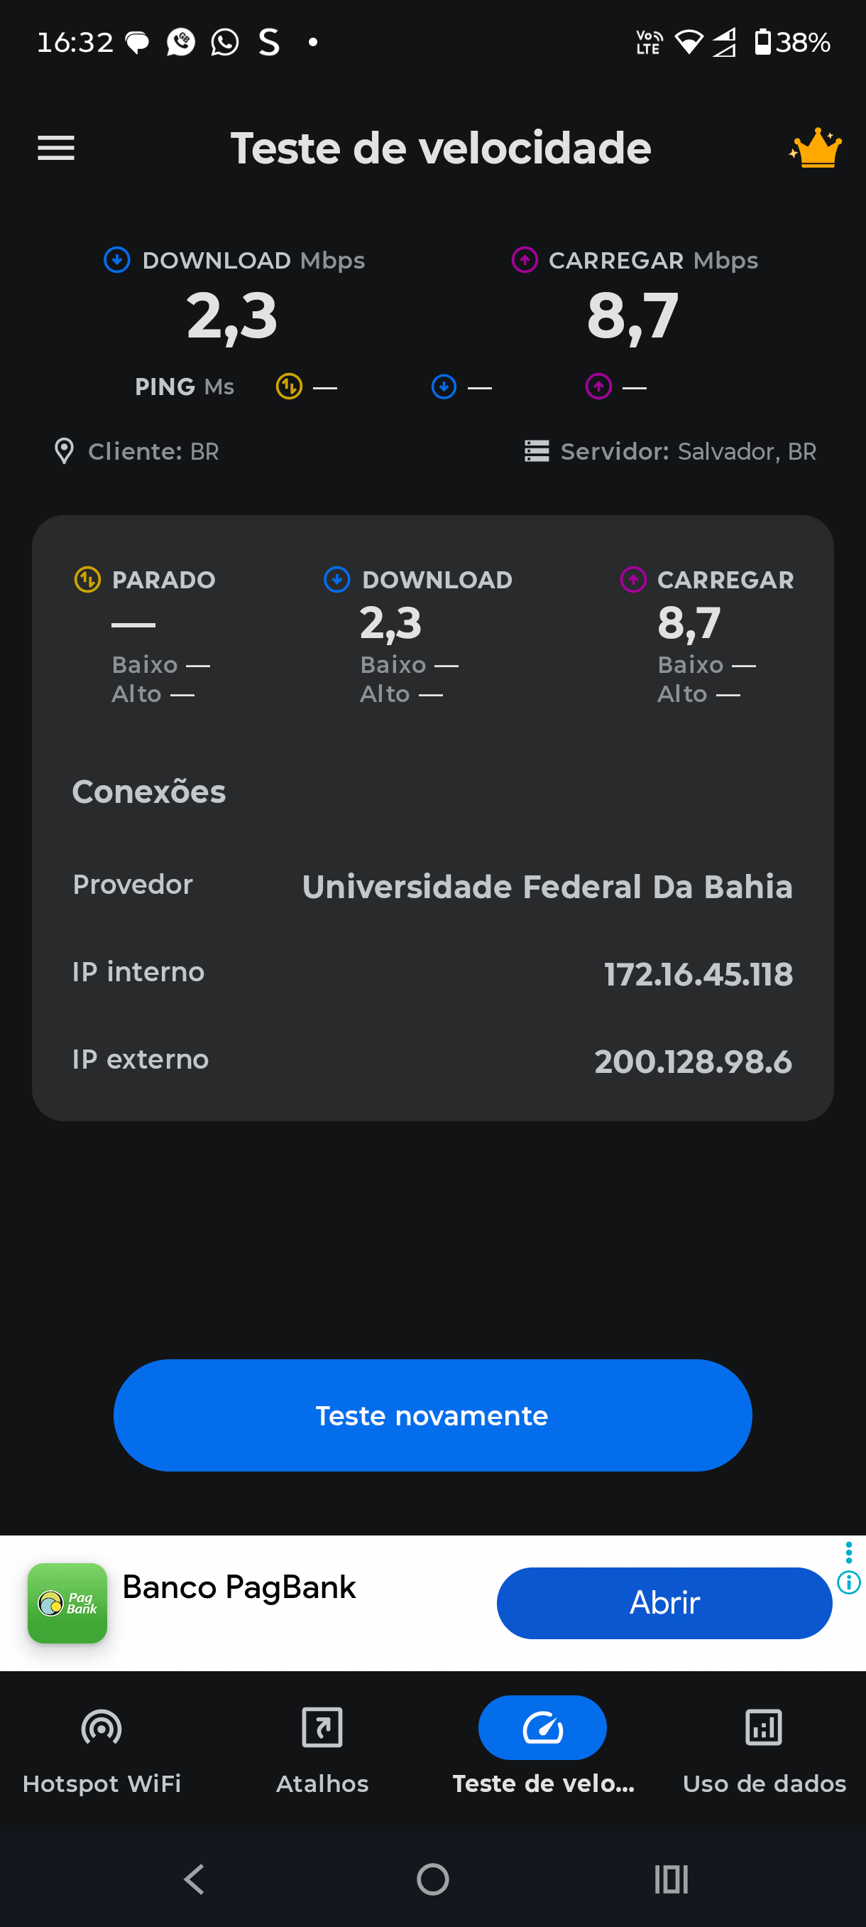
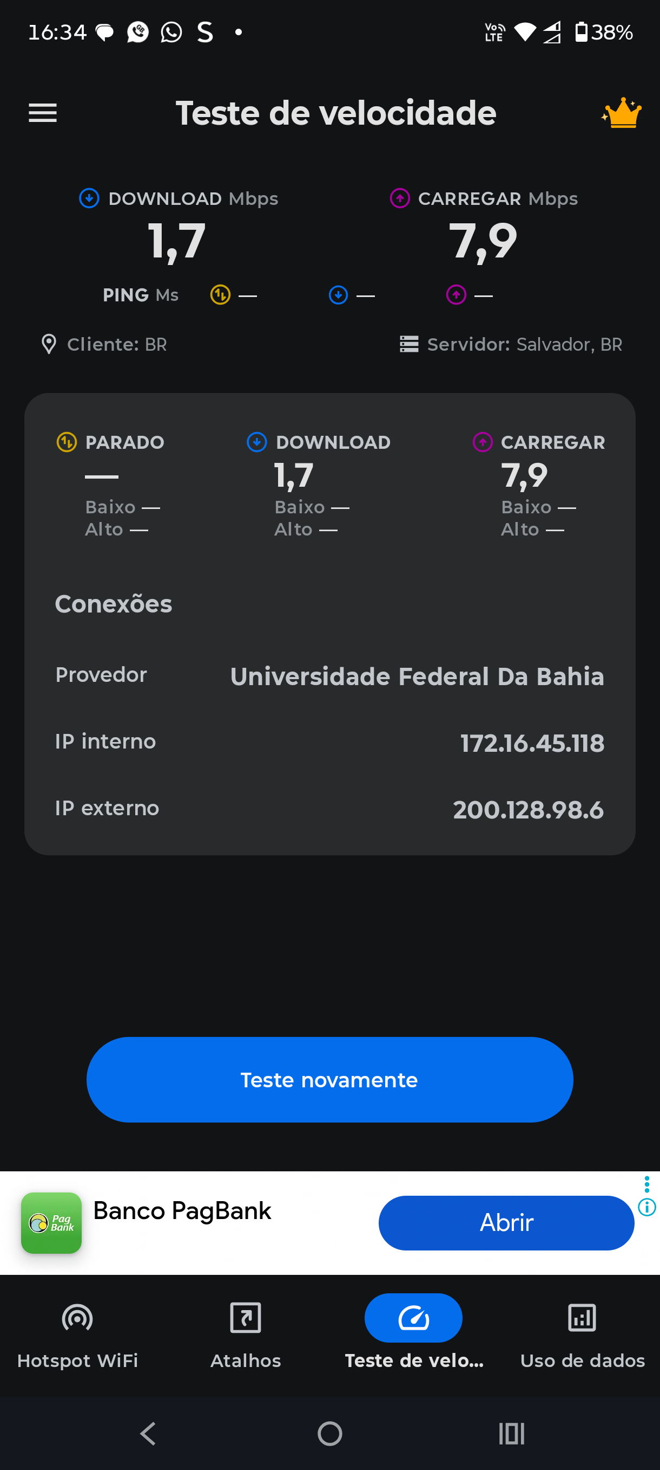
MELHORIAS PROPOSTA
Melhorar o posicionamento dos pontos de acesso
Selecionar canais Wi-Fi adequados (menos congestionados)
Atualizar equipamentos para suportar padrões recentes (802.11ac/ax)
Fazer ajustes na rede para balancear o trafego

Slide 4
Pontos Críticos (Desafios identificados)
Velocidade baixa e instável
Testes mostram download em torno de 1–2 Mbps e upload maior (7–8 Mbps), indicando gargalo na recepção.
Isso compromete atividades como streaming de aulas, videoconferências e acesso rápido a conteúdos.
Sinal Wi-Fi fraco e oscilante
Intensidade em torno de -72 dBm no SSID principal (WIFI_CATU), o que significa conexão frágil.
Gráficos mostram flutuação e interferência de outras redes próximas (eduroam, ITlink).
Rede aberta (sem segurança)
O Wi-Fi principal aparece como “Open network”, sem criptografia.
Isso expõe os usuários a riscos de invasão, interceptação de dados e mau uso da rede.
Uso de canais congestionados
O SSID está no canal 6 (2,4 GHz), bastante disputado.
Há sobreposição com outras redes, aumentando interferência.

Slide 5
Melhorias Propostas
Aumentar a largura de banda e otimizar o link
Contratar planos com maior capacidade de download.
Implementar balanceamento de carga ou redundância de links.
Melhorar a cobertura Wi-Fi
Instalar mais pontos de acesso (APs) em locais estratégicos.
Usar repetidores ou malha Wi-Fi (mesh) para reduzir zonas de sombra.
Implementar segurança robusta
Configurar WPA2/WPA3 com senha forte.
Criar redes separadas (alunos, professores, visitantes) com VLANs e controle de acesso.
Gerenciar canais e frequências
Migrar parte da rede para 5 GHz, menos congestionada.
Ajustar canais manualmente para evitar sobreposição.

